Slide 1
영화관 이용 행태 조사
- 대학생들의
영화관 이용 행태
김은지
김지원최유림

Slide 2
목차
조사 목표
조사 방식
표본 추출 방법
설문도구
설문지

Slide 3
조사 목표
목표
2차 목표
목표 : 대학생들의 영화관
이용 행태와 만족도 조사 및 인구 특성 별 상호관련성 규명
대학생들의 영화관
이용 행태와 선호하는
영화관의 특성을 알아보고, 가격 시설 서비스 만족도를 파악한다.
3/ 12

Slide 4
조사 근거
논리적 근거
누가 : K캘럽 전원 (김은지, 김지원, 최유림)
무엇을 : 영화관에 대한 설문조사
어디서 : 고려대학교 세종캠퍼스 내
왜 : 대학생들이 영화관을 얼마나 어떻게 이용하는지 알아보고,
가격 시설 서비스 만족도를 파악하기 위해
어떻게 : 표본추출: 할당추출법 – 성별(남+여), 학년 별 (1,2,3,4 학년)
4/ 12

Slide 5
고려대학교 인구 특성
출처 : 고려대학교 세종캠퍼스 학사지원본부
5 / 12
Notes:
약학대학은 학년체계가 다르고, 인원수가 적기에 조사대상에서 제외합니다.
여자 : 36퍼센트 /남자 : 64퍼센트
****퍼센트, 실제학생수 둘다 보이게 하기

Slide 6

표본 크기 결정
신뢰도 90%, 오차한계 0.06에 의하여
표본의 크기를 계산 한 결과,
187.918403명 - > 200명 결정
6 / 12
Notes:
약학대학은 학년체계가 다르고, 인원수가 적기에 조사대상에서 제외합니다.

Slide 7
추출 방법 - 할당추출법
TARGET POPULATION
SAMPLED POPULATION
 | 남 | 여 | 합계
1학년 | 904 | 509 | 1413
2학년 | 931 | 525 | 1456
3학년 | 975 | 549 | 1524
4학년 | 966 | 544 | 1510
합계 | 3776 | 2127 | 5903
 | 남 | 여 | 합계
1학년 | 30.6284 | 17.25 | 47.87
2학년 | 31.5433 | 17.79 | 49.33
3학년 | 33.0341 | 18.6 | 51.63
4학년 | 32.7291 | 18.43 | 51.16
합계 | 127.9349 | 72.07 | 200
7 / 12
Notes:
약학대학은 학년체계가 다르고, 인원수가 적기에 조사대상에서 제외합니다.

Slide 8
설문지 구성
영화관 이용 행태
영화관
이용 여부
영화관
이용 실태
영화관
이용 만족도
인적사항
예 | 아니요
이용 빈도 | 상영관에 입장하는 시간
브랜드 | 이용하는 상영관의 유형
브랜드 선택계기 | 선호 좌석 위치
누구와 함께 보는지 | 선화 영화 장르
예매 방법 | 해당 영화를 보게 된 계기
시설 | 서비스 | 가격
성별 | 학년 | 거주지 | 소속대학 | 한달용돈
8 / 12

Slide 9
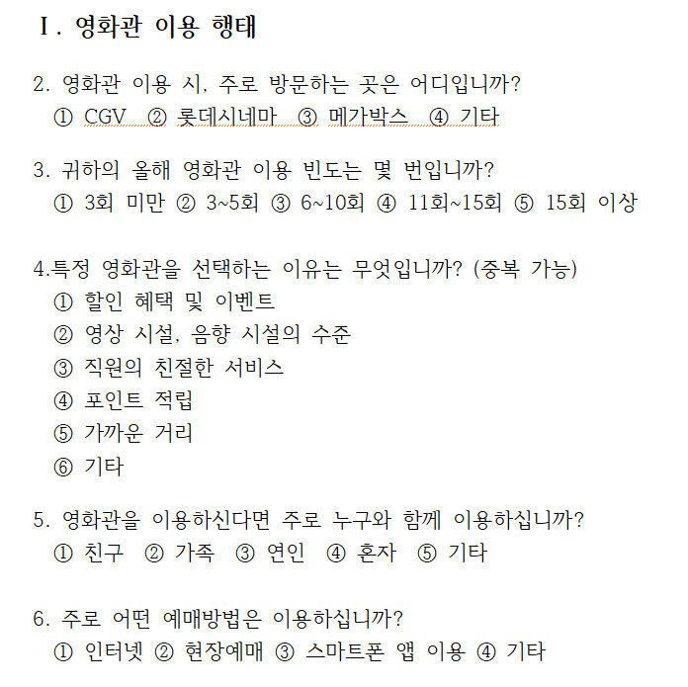
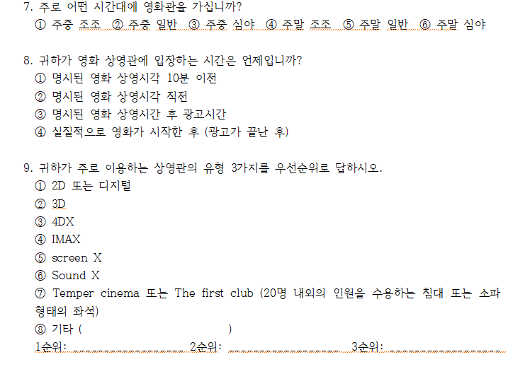
설문지 – 영화관 이용 실태
9 / 12

Slide 10
설문지 – 영화관 이용 실태
10 / 12

Slide 11
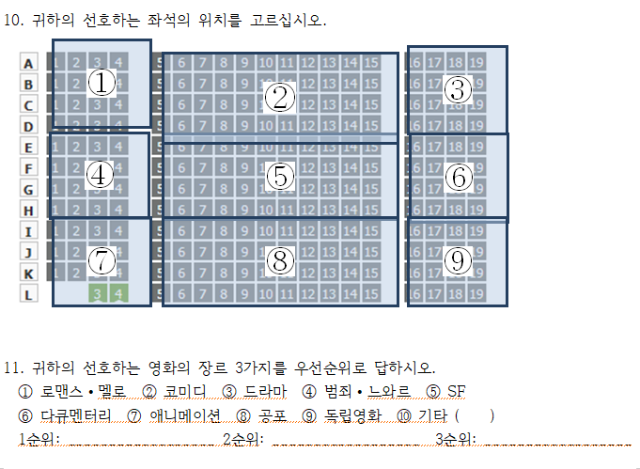
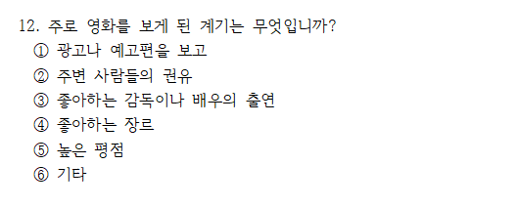
설문지 – 영화관 이용 실태
11 / 12

Slide 12
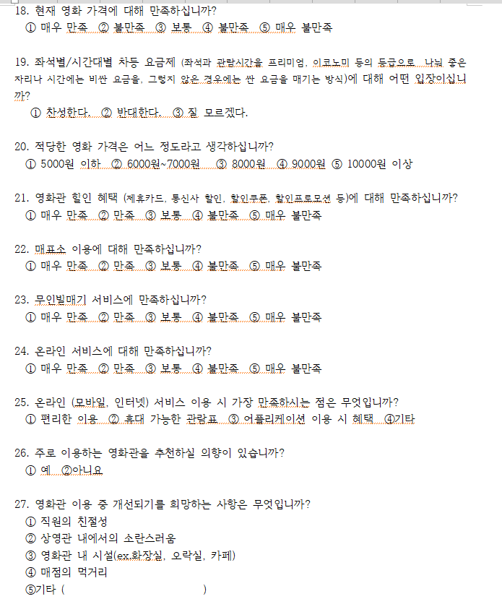
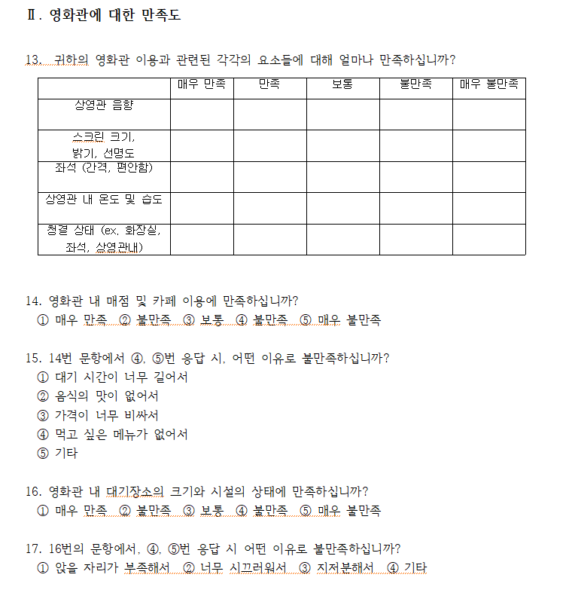
설문지 – 영화관에 대한 만족도
12 / 12

Slide 13
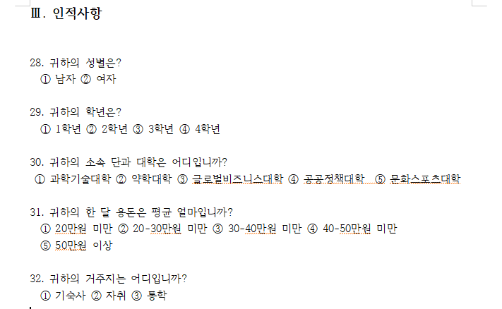
설문지 – 인적사항
13 / 12

Slide 14
분석 방법
신뢰도
타당도
내적 일관성
재현가능성
-> Cronbach-a 계수를 계산하여 0.7 이상이면 신뢰도가 높다고 판단
내용타당도
구성타당도
-> K<<p 인 경우에, 내용타당도가 있다고 말할 수 있다.
14 / 12

Slide 15
감사합니다. Q&A

